Slide 1
Апроксимиране на функции. Основни класове апроксимиращи функции. Метод на най-малките квадрати

Slide 2

Апроксимиране на функции
Анализът на числови данни е обект на числения анализ. Численият анализ е раздел от математиката, който се занимава с решаването на математически задачи чрез аритметични процедури. В дадена ситуация обикновено съществуват няколко възможни метода за получаване на търсената апроксимация. Изборът на един от тях зависи от това, какви критерии се използват, за да се прецени колко ефективна е дадената апроксимация.

Slide 3
Наличието на различни методи показва, че в едни случаи някои методи са за предпочитане пред останалите. Основните въпроси, на които трябва да се отговори са:
Каква грешка можем да допуснем в крайния резултат?
За колко време може да се пресметне решението при използване на даден метод?
След като се имат предвид тези евристични съображения, може да се пристъпи към общата задача за апроксимация.
Апроксимиране
При провеждане на физически експеримент по таблични данни се създава функция, която с достатъчна за инженерната практика точност описва съответния процес.

Slide 4
По-голяма част от апроксимациите, които се правят на практика, се състоят в приближаване на някоя функция чрез комбинация на функции (най-често линейна комбинация), взети от някой специален клас функции. В курса по висша математика е известно разлагането на функцията в ред на Тейлор или Маклорен (полиномно разложение). Друг клас функции, който широко се използва, е класът на тригонометричните функции (Фурие разложение). В други случай подходящи могат да се окажат логаритмичните или показателните функции. Може да се прави апроксимация и с комбинация от изброените класове, което е по-трудно да се анализа, но не е невъзможна програмна реализация.

Slide 5
От гледна точка на честота на приложимост полиномните приближения имат преобладаващо значение.
Могат да бъдат предложени четири типа апроксимации от гледна точка на избора на критерии:
Точни или интерполационни апроксимации, при които константите се избират така, че точките на измерване, апроксимацията и първите ѝ производни съвпадат с тези на f(x) (с точност до закръгляне).

Slide 6
Апроксимации по метода на медианите. Целта е да се минимизира интегралът от абсолютните стойности на разликите между f(x) и нейната апроксимация, разпрострян върху интервал [a, b]. При създаване на програмно осигуряване се минимизира тегловната сума от абсолютните стойности на грешките върху дискретно множество от точки, взето от интервала [a, b].
Апроксимации по метода на най-малките квадрати. Целта е да се минимизира интегралът на квадрата от разликата между f(x) и нейната апроксимация (евентуално умножен с някаква подходяща тегловна функция), разпрострян върху интервал [a, b]. При създаване на програмно осигуряване се минимизира тегловната сума от квадратите на грешките върху дискретно множество от точки, взето от интервала [a, b].

Slide 7
Апроксимации с минимаксна грешка. Целта е да се минимизира максималната големина на разликата между f(x) и нейната апроксимация върху интервала [a, b].
Апроксимации по метода на медианите, метода на най-малките квадрати и апроксимации с минимаксна грешка се формират на базата на минимизиране на нормата на вектора на разликите между f(x) и нейната апроксимация. С понятието норма на вектор се свързва неотрицателно число (скалар), което се използва като мярка за големината на даден вектор. Нормата на вектор x=[x₁, x₂,…,x_{n}]^{T} се дефинира като:

Slide 8
, където параметърът p обикновено приема стойности 1, 2 или ∞.
За p = 1 се получава норма, чиято стойност е сума от абсолютните стойности на координатите на x.
При p = 2 е прието нормата да се нарича Евклидова норма и представлява дължината на вектора и се дефинира като:
При p → ∞ се получава т. нар. безкрайна норма или норма на Чебишев. Определя се като
(нормата е равна на координата на вектора x с най-голяма абсолютната стойност)
.
.
Notes:
Ако координатите на вектора x са разликите от стойностите на действителната функция и нейната апроксимация в точките на измерване, то минимизирането на коя да е от трите норми на вектора x, ще доведе до получаване в общия случай на различни апроксимиращи функции.

Slide 9

Метод на най-малките квадрати
Прецизната дефиниция на апроксимации по метода на най-малките квадрати
Нека f(x) е функция, а {x_{i}}, i=1, 2, …, n, е редица от зададени точки, в които са измерени стойностите на f(x), като тези измерени стойности съдържат грешки. Нека с f_{i} се означи точната стойност на f(x_{i}) в точката x_{i}, а с ${\overline{f}}_{i}$ - измерената стойност в същата точка. Дефинира се разликата (грешка, остатък)${ E}_{i}=f_{i}−{\overline{f}}_{i}$. Предполага се, че грешките в различните точки са независими.
Нека е редица от функции, дефинирани за всяко xi. Целта е да се апроксимира f_{i} с линейни комбинации на
, където коефициентите $a_{j}^{m}$ трябва да се определят така, че да се минимизира
Notes:
Функцията w(x) се нарича тегловна функция, за която се предполага, че е неотрицателна за всяко x_{i}. Величината R_{i} се нарича остатък в x_{i}.

Slide 10
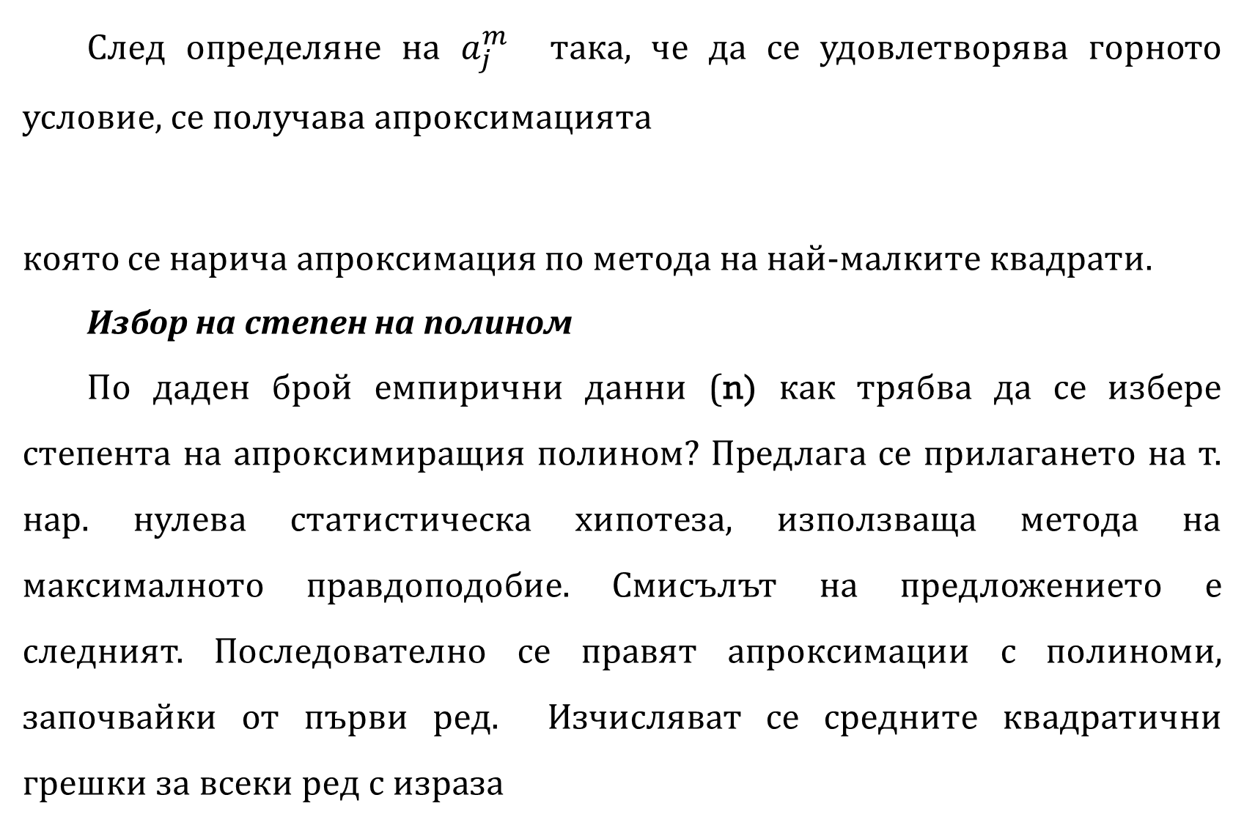
След определяне на $a_{j}^{m}$ така, че да се удовлетворява горното условие, се получава апроксимацията
която се нарича апроксимация по метода на най-малките квадрати.
Избор на степен на полином
По даден брой емпирични данни (n) как трябва да се избере степента на апроксимиращия полином? Предлага се прилагането на т. нар. нулева статистическа хипотеза, използваща метода на максималното правдоподобие. Смисълът на предложението е следният. Последователно се правят апроксимации с полиноми, започвайки от първи ред. Изчисляват се средните квадратични грешки за всеки ред с израза

Slide 11

и стойностите на
Когато стойността на $σ_{m}^{2}$ съществено намалява спрямо предходната (m-1), то се изчислява следващата и т.н. докато няма съществено намаляване (примерно няма намаляване с порядък или със зададен %). Щом бъде достигната такава стойност, то тази стойност на m се избира за ред на полинома.

Slide 12

Като мярка за съответствие на апроксимирана функция с реалната, се използва коефициентът на множествена корелация R (мярка за определеност). Той се определя като коефициент на корелация между измерените стойности (y) и изчислените чрез апроксимираната функция ($\hat{y}$ ).
, където са $\overline{y}$ и $\overline{\hat{y}}$съответно средните
стойности на $y$ и$\hat{y.}$
Величината $R^{2}$ се нарича коефициент на детерминация. Стойностите на $R$са в интервала (0,1). Колкото по близо е до 1, толкова моделът е по-точен. При $R$=1 апроксимираща функция преминава през всички експериментални точки.

Slide 13
Илюстрация на метода на най-малките квадрати
Задача 1. В една държава са правени преброявания на нейните жители през 10 години. Резултатите от преброяването са дадени в следната таблица:
Година | 1950 | 1960 | 1970 | 1980 | 1990 | 2000 | 2010 | 2020
Млн. жители | 4,2 | 5,3 | 5,9 | 7,5 | 9,1 | 9,9 | 10,7 | 11,4
Да се даде оценка на населението през 1985, 2007 и прогноза за броя през 2024 година.
Както се вижда от таблицата по-горе, през посочените години не е имало (1985 и 2007) и няма как да е имало (2024) преброяване. За решаването на тази задача е необходимо да се избере подходящ математически модел, който да даде достатъчно точно зависимостта на населението от годината на преброяването.

Slide 14

Нека като първо приближение бъде избран линеен модел. т.е.: $y=ax+b$ , където y е населението в млн. жители, x – годината на преброяването, a и b – постоянни коефициенти, които трябва да бъдат определени. Следователно известните величини y и x трябва да послужат за определяне на неизвестните a и b. Броят на точките (годините, в които е имало преброяване) са 8, а неизвестните – 2. Това ще даде възможност за апроксимации с полиноми и от по-висок ред.

Slide 15

Зададени са 8 на брой точки (години, в които е имало преброяване) y_{i}(x_{i}), които могат да се разглеждат като стойности на функцията y за определени стойности на аргумента x_{i} ( i=1, 2, …, n). Възниква въпросът за определяне на стойностите на функцията, за стойности на аргумента различни от точките x_{i} . Когато се търсят стойности на функцията у за точки x, лежащи вътре в интервала определен от точките x_{i} (т.е. $x_{i_{min}}<x<x_{i_{max}}$) се реализира интерполация, а когато точката х е извън този интервал - екстраполация.

Slide 16


На базата на този модел може да се построи следната система линейни алгебрични уравнения, в която броят на уравненията ще бъде по-голям от броя на неизвестните:
или в матричен вид или
A
B
$$\left|\begin{matrix}4,2 =1950a+b \\ 5,3 =1960a+b \\ \begin{matrix}5,9 =1970a+b \\ 7,5 =1980a+b \\ \begin{matrix}9,1 =1990a+b \\ 9,9 =2000a+b \\ \begin{matrix}10,9=2010a+b \\ 11,4=2020a+b\end{matrix}\end{matrix}\end{matrix}\end{matrix}\right.$$
$$\left[\begin{aligned}\begin{matrix}1950 & 1 \\ 1960 & 1 \\ 1970 & 1\end{matrix} \\ \begin{matrix}1980 & 1\end{matrix} \\ \begin{matrix}1990 & 1\end{matrix} \\ \begin{matrix}2000 & 1\end{matrix} \\ \begin{matrix}2010 & 1\end{matrix} \\ \begin{matrix}2020 & 1\end{matrix}\end{aligned}\right].\left[\begin{matrix}a \\ b\end{matrix}\right]=\left[\begin{matrix}\begin{matrix}\begin{matrix}\begin{matrix}4,2 \\ 5,3\end{matrix} \\ 5,9 \\ 7,5\end{matrix} \\ 9,1 \\ 9,9\end{matrix} \\ 10,7 \\ 11,4\end{matrix}\right]$$
X
A.X=B

Slide 17
Възниква необходимостта от решаване на система линейни уравнения, в която броят на уравненията е по-голям от броя на неизвестните. В съответствие с метода на най-малките квадрати е необходимо матрицата А да се транспонира и да се умножат отляво дясната и лявата част на системата. В резултат на това действие се получава квадратна система линейни алгебрични уравнения.

Slide 18
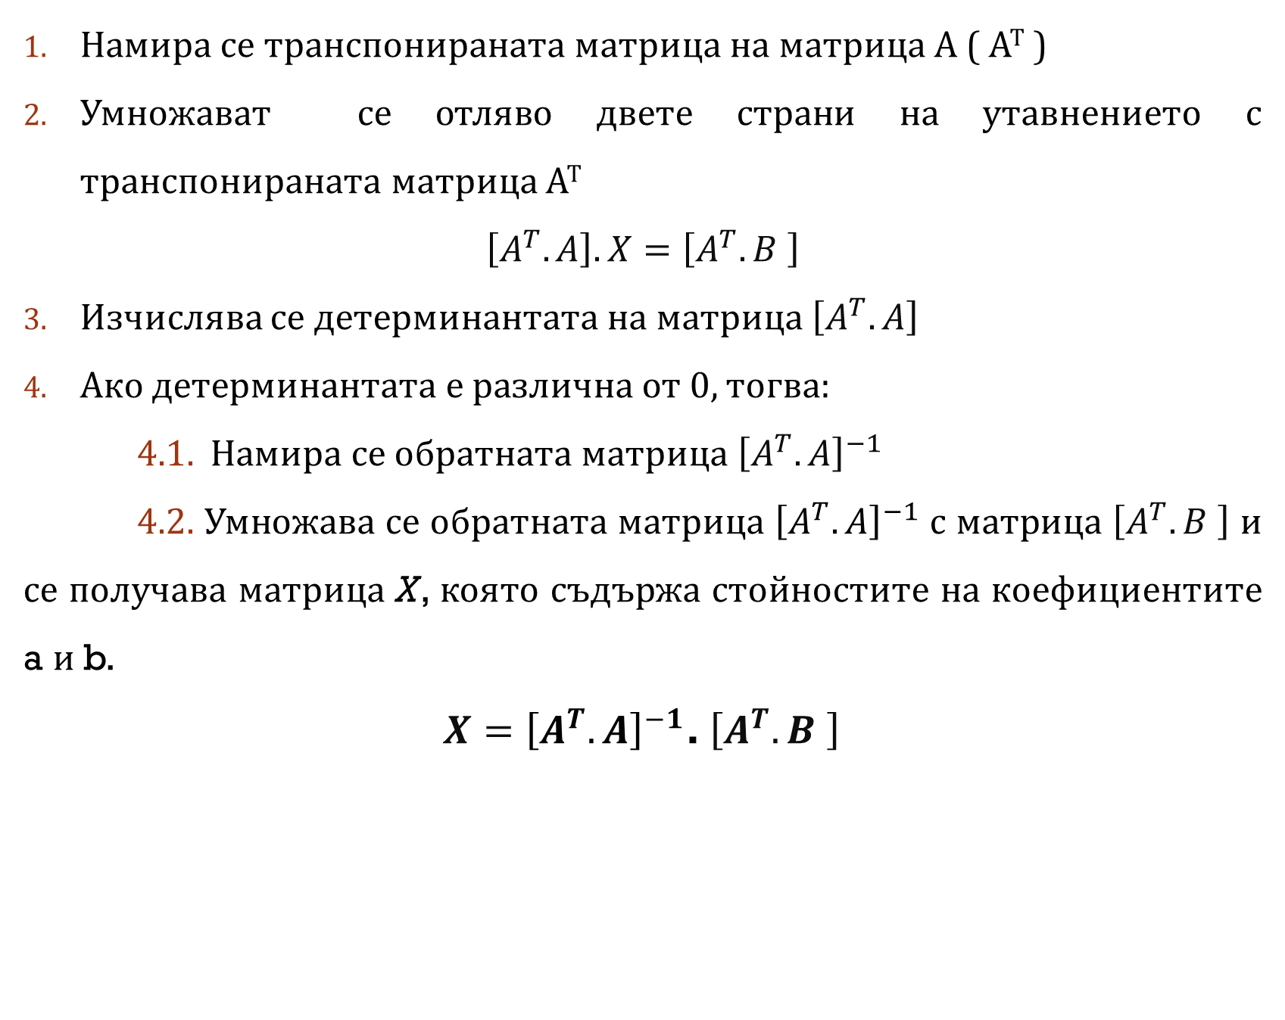
Намира се транспонираната матрица на матрица А ( А^{Т} )
Умножават се отляво двете страни на утавнението с транспонираната матрица А^{Т}
$$\left[A^{T}.A\right].X=\left[A^{T}.B \right]$$
Изчислява се детерминантата на матрица $\left[A^{T}.A\right]$
Ако детерминантата е различна от 0, тогва:
4.1. Намира се обратната матрица ${\left[A^{T}.A\right]}^{−1}$
4.2. Умножава се обратната матрица ${\left[A^{T}.A\right]}^{−1}$ с матрица $\left[A^{T}.B \right]$ и се получава матрица X, която съдържа стойностите на коефициентите a и b.
$X={\left[A^{T}.A\right]}^{−1}$. $\left[A^{T}.B \right]$
Notes:
След като разполагаме с един план на транспортната задача, трябва да проверим дали той е оптимален. т.е да проверим дали съществува друг план, за който целевата функция има по-малка стойност.
За оценка на началния или поредния опорен план се ползва т.н. „метод на потенциалите”. Методът за потенциалите е предложен от математиците Л. В. Канторович и М. К. Гавурин. Той се основава на доказаната от Л. В. Канторович теорема. Тази теорема, наречена основна теорема за транспортната задача, дава условието за оптималност на построен опорен план.
Теорема 2.4 (на Канторович). Планът X = ( Xij) е оптимален тогава и само тогава, когато могат да се намерят за всеки ред i =1, 2, , L , .., m и за всеки стълб j =1, 2, , L ,.. n числа-потенциали такива, че
Условията (2.5) и (2.6) се наричат условия за потенциалност на плана.

Slide 19
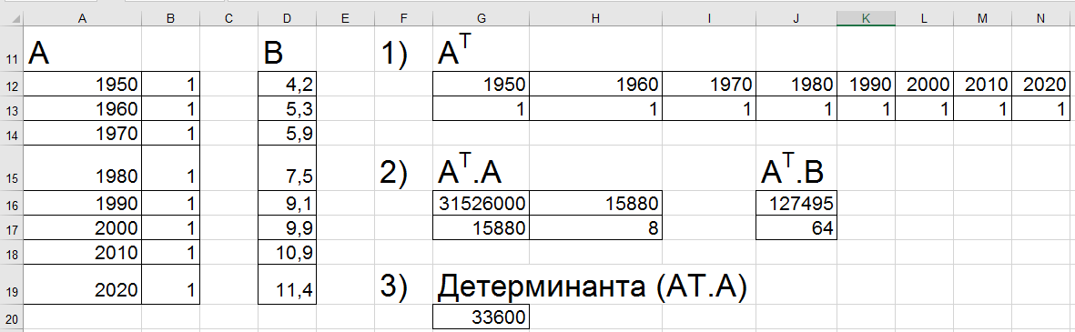
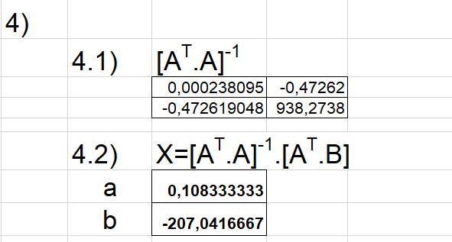


Aпрокцимация с полином от първа степен -
$$y=ax+b$$
$$y=ax+b$$

Slide 20
Източници на грешки
Съществуват три източника на грешки при решаване на линейни системи уравнения.
Първият вид се дължи на грешки в коефициентите на А и b, тъй като данните са емпирични.
Вторият източник на грешки са тези от закръгляване при пресмятанията.
А третият източник е грешката от прекъсване.
При итерационни методи броят на итерациите не може да бъде безкрайно голям, което налага прекъсване на итерационния процес на някакъв етап. Грешката от прекъсване е почти винаги второстепенен източник на грешки.

Slide 21

Голямата стойност на някои от елементите на матрица [A^{T}.A] (31526000 , 15880) показва лошата обусловеност, а оттам и влошени оценки за оценяваните параметри a и b. Поради тази причина някои автори предлагат да се вземат мерки за подобряване на обусловеността.
За конкретната задача може да се предложи предварително годините на провеждане на преброяванията да не участват в модела, а техните стойности намалени с 1950. Тогава най-големият елемент на матрица [A^{T}.A] има стойност 14000.
Моделът в този случай добива вида $y=0,1083.\left(x−1950\right)+4,2083$

Slide 22

Друг вариант за подобряване на обусловеността е да се мащабират годините по формулата $y=x−1985$ т.е. данните са симетрично разположени спрямо началото на координатната система. Най-големият елемент на матрица [A^{T}.A] има стойност 4200. Моделът в този случай добива вида $y=0,1083.\left(x−1985\right)+8.$
Реализира се проверка за достоверността на получените резултати. Пресмята се квадратичната грешка - $Err=\sqrt{\sum_{i=1}^{8}{{\left({\hat{y}}_{i}−y_{i}\right)}^{2}}}$ и се прави оценка - $σ=\frac{Err}{n−m−1}$.

Slide 23
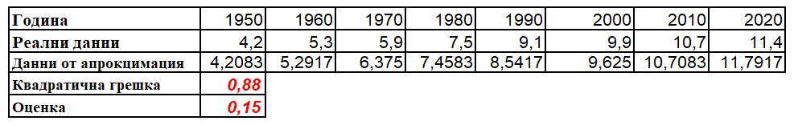

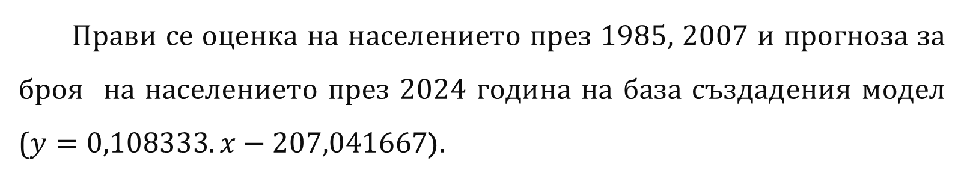
Прави се оценка на населението през 1985, 2007 и прогноза за броя на населението през 2024 година на база създадения модел ($y=0,108333. x−207,041667$).

Slide 24
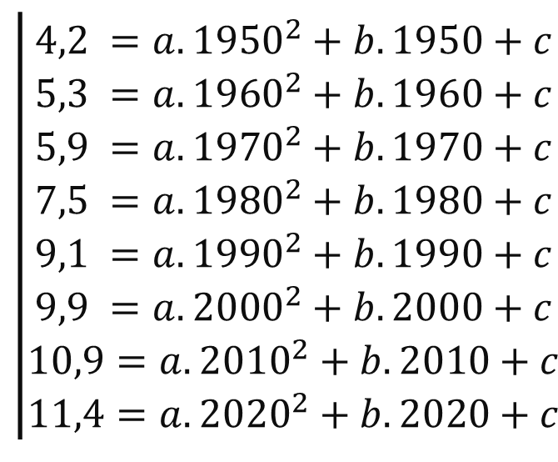

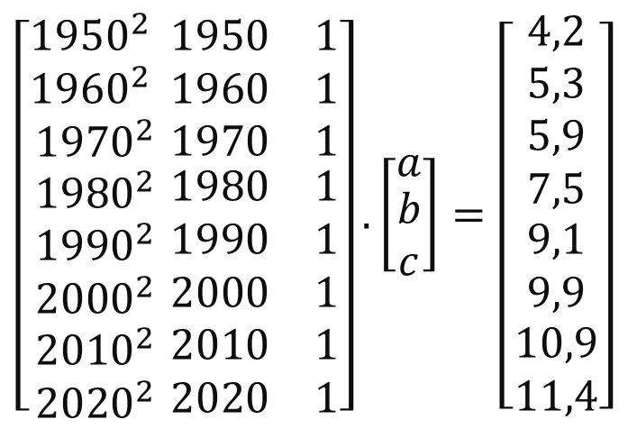
Прави впечатление лошата оценка на броя на населението. Причината за това е избраният математически модел. За подобряване на резултатите се присъпва към увеличаване на реда на модела. Избира се полином от втора степен, а след това и полином от трета степен за решаване на поставената задача.
Полином от втора степен - $y=a.x^{2}+b.x+c$
A
B
$$\left|\begin{matrix}4,2 ={a.1950}^{2}+b.1950+c \\ 5,3 =a.{1960}^{2}+b.1960+c \\ \begin{matrix}5,9 =a.{1970}^{2}+b.1970+c \\ 7,5 =a.{1980}^{2}+b.1980+c \\ \begin{matrix}9,1 =a.{1990}^{2}+b.1990+c \\ 9,9 =a.{2000}^{2}+b.2000+c \\ \begin{matrix}10,9=a.{2010}^{2}+b.2010+c \\ 11,4=a.{2020}^{2}+b.2020+c\end{matrix}\end{matrix}\end{matrix}\end{matrix}\right.$$
$$\left[\begin{matrix}\begin{matrix}\begin{matrix}\begin{matrix}{1950}^{2} \\ {1960}^{2} \\ {1970}^{2} \end{matrix} \\ {1980}^{2} \end{matrix} \\ {1990}^{2} \\ {2000}^{2} \end{matrix} \\ {2010}^{2} \\ {2020}^{2} \end{matrix}\begin{aligned}\begin{matrix}1950 & 1 \\ 1960 & 1 \\ 1970 & 1\end{matrix} \\ \begin{matrix}1980 & 1\end{matrix} \\ \begin{matrix}1990 & 1\end{matrix} \\ \begin{matrix}2000 & 1\end{matrix} \\ \begin{matrix}2010 & 1\end{matrix} \\ \begin{matrix}2020 & 1\end{matrix}\end{aligned}\right].\left[\begin{matrix}a \\ \begin{aligned}b \\ c\end{aligned}\end{matrix}\right]=\left[\begin{matrix}\begin{matrix}\begin{matrix}\begin{matrix}4,2 \\ 5,3\end{matrix} \\ 5,9 \\ 7,5\end{matrix} \\ 9,1 \\ 9,9\end{matrix} \\ 10,9 \\ 11,4\end{matrix}\right]$$
X
или в матричен вид или
A.X=B

Slide 25
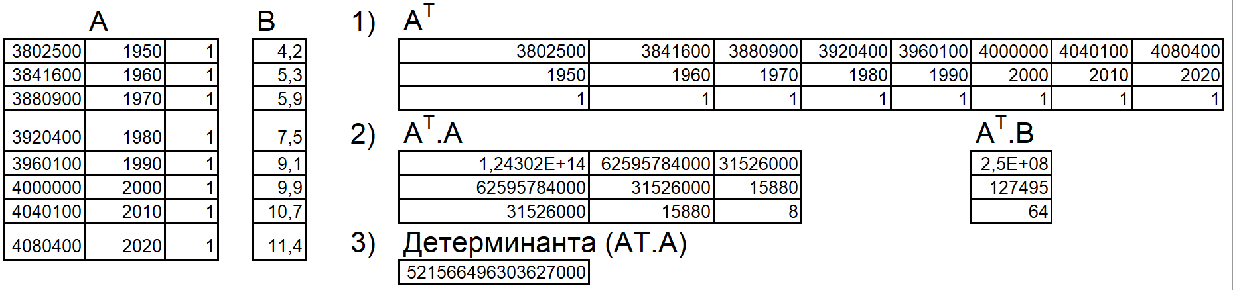
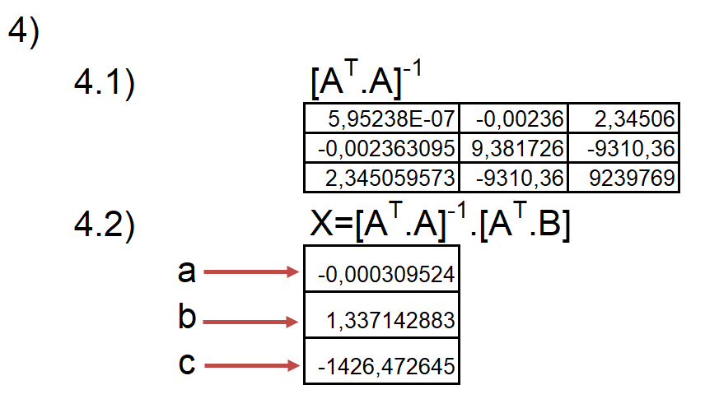

Aпрокцимация с полином от втора степен -
$$y=ax^{2}+bx+c$$
След решаване на горната система, като се спазва същата последователност на решение, се получават следните резултати:

Slide 26
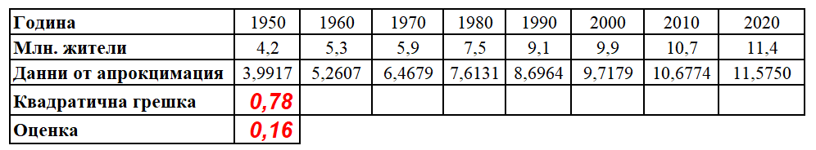

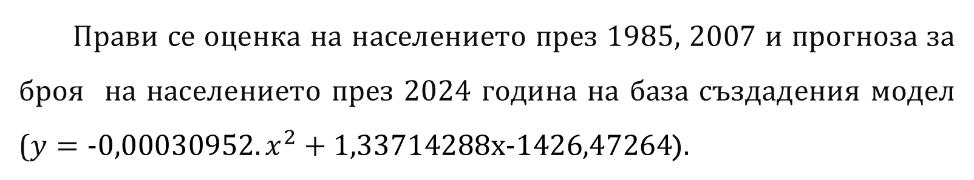
Прави се оценка на населението през 1985, 2007 и прогноза за броя на населението през 2024 година на база създадения модел ($y=\text{−0,00030952}. x^{2}+\text{1,33714288}x\text{−1426,47264}$).

Slide 27
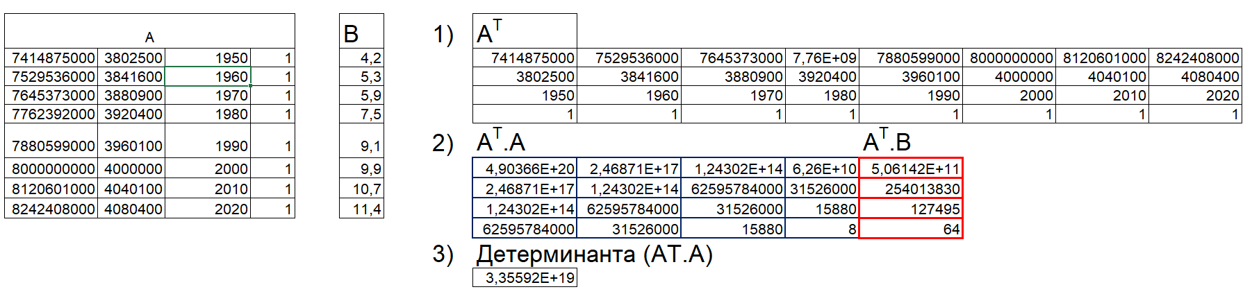
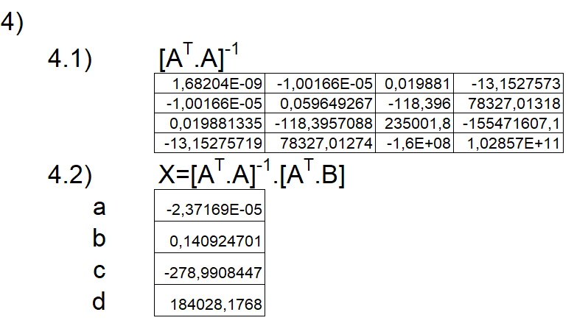

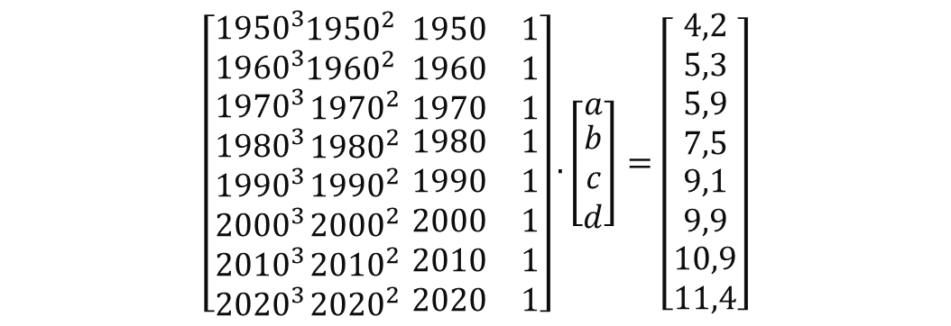
Aпрокцимация с полином от трета степен -
$$y=ax^{3}+bx^{2}+cx+d$$
A
B
$$\left[\begin{matrix}{1950}^{3} \\ {1960}^{3} \\ \begin{aligned}{1970}^{3} \\ {1980}^{3} \\ {1990}^{3} \\ {2000}^{3} \\ {2010}^{3} \\ {2020}^{3}\end{aligned}\end{matrix}\begin{matrix}\begin{matrix}\begin{matrix}\begin{matrix}{1950}^{2} \\ {1960}^{2} \\ {1970}^{2} \end{matrix} \\ {1980}^{2} \end{matrix} \\ {1990}^{2} \\ {2000}^{2} \end{matrix} \\ {2010}^{2} \\ {2020}^{2} \end{matrix}\begin{aligned}\begin{matrix}1950 & 1 \\ 1960 & 1 \\ 1970 & 1\end{matrix} \\ \begin{matrix}1980 & 1\end{matrix} \\ \begin{matrix}1990 & 1\end{matrix} \\ \begin{matrix}2000 & 1\end{matrix} \\ \begin{matrix}2010 & 1\end{matrix} \\ \begin{matrix}2020 & 1\end{matrix}\end{aligned}\right].\left[\begin{matrix}a \\ \begin{aligned}b \\ c \\ d\end{aligned}\end{matrix}\right]=\left[\begin{matrix}\begin{matrix}\begin{matrix}\begin{matrix}4,2 \\ 5,3\end{matrix} \\ 5,9 \\ 7,5\end{matrix} \\ 9,1 \\ 9,9\end{matrix} \\ 10,9 \\ 11,4\end{matrix}\right]$$
X

Slide 28
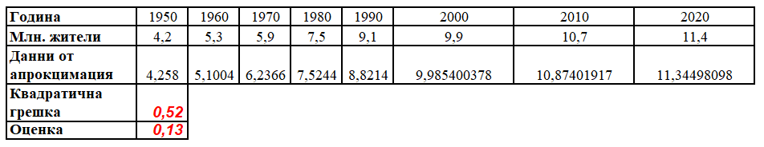

Модел - полином от трета степен - $y=a.x^{3}+b.x^{2}+c.x+d$
Анализът на оценките и квадратичната грешка е в полза на модела от трети ред.
В зависимост от характера и особеностите на решаваните задачи за оценка на параметри могат да се използват и други модели (логаритмичен, експоненциален и др.)

Slide 29
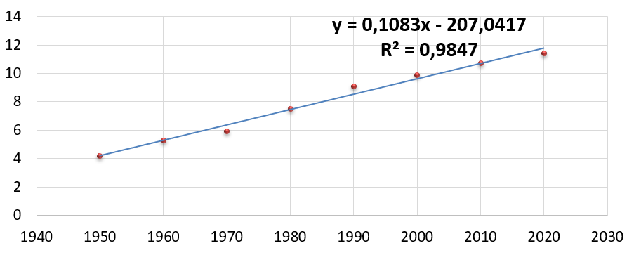
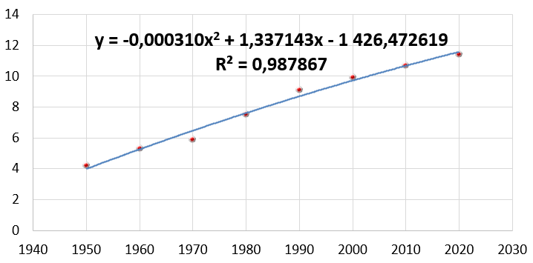
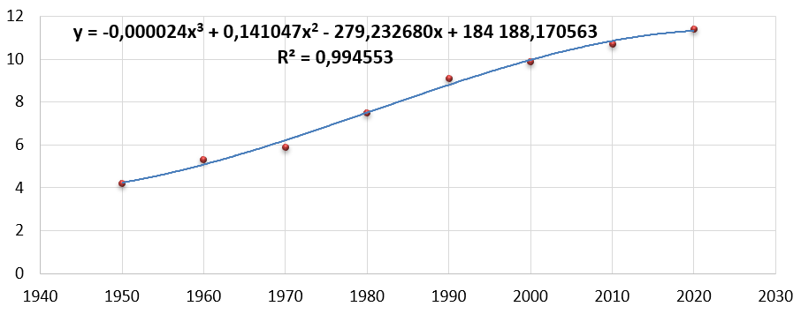
Графична полиномиална апроксимация

